Slide 1
Konsep Tuhan Menurut Islam
dan Agama-Agama
Sebuah Kajian Perbandingan

Slide 2
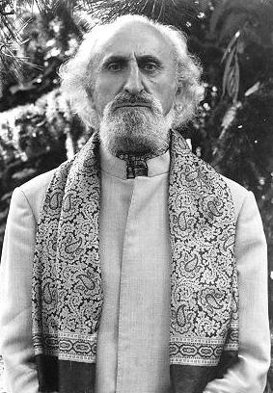
Essence
Esoteric Dimension
Exoteric Dimension

Slide 3
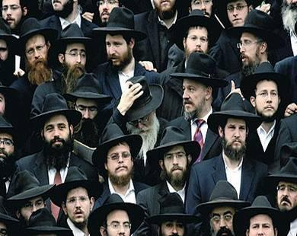
YAHUDI

Slide 4
En Soph
Transenden
Imanen
YHWH ???
Dalam PL; Yahweh, El, Elohim, Eloah
Adonai
Notes:
Tradisi Pagan.

Slide 5

KRISTEN

Slide 6
Syahadat Iman Nicea 325
BAPA
Tuhan Bapak
The Holy Trinity
Ruhul Qudus
Trinitas
ALLAH
Tuhan Anak (Yesus)
ANAK
ROH KUDUS
kitab Ulangan 6:4, dinyatakan bahwa Tuhan itu Esa
Notes:
Tidak ada triniitas dalam bibel,,eric chang

Slide 7
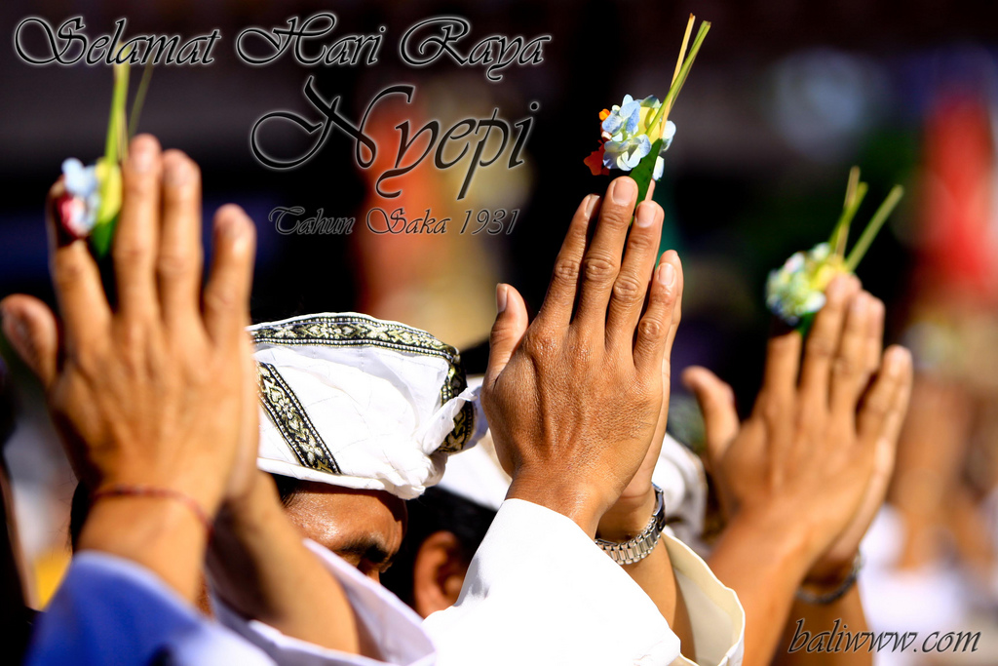
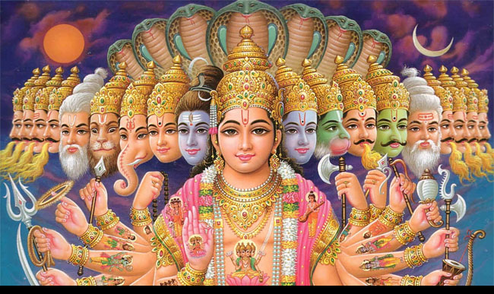
HINDU

Slide 8
Nirguna Brahman (Impersonal God)
Transenden
Saguna Brahman, Ishwara (Personal God)
Imanen
Brahma
Wisnu
Shiwa

Slide 9
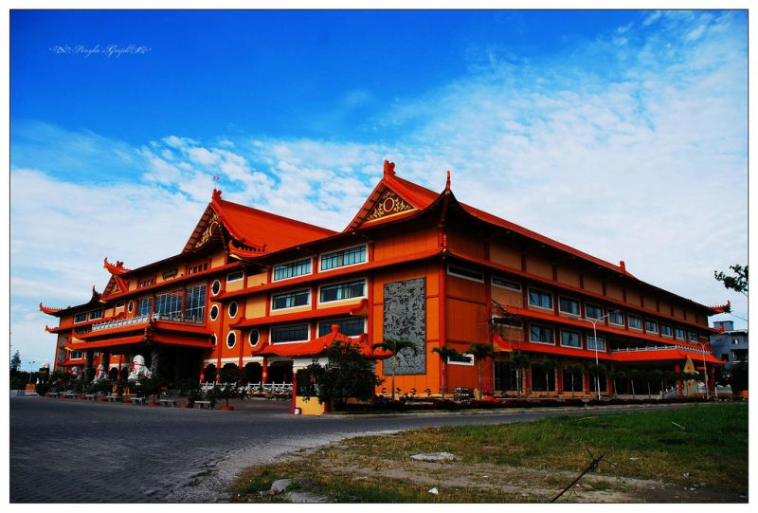
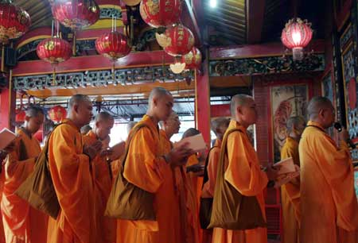
BUDHA

Slide 10
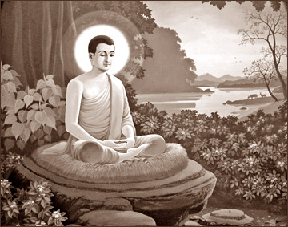
ajatam abhutam akatam asankhatam
Nibbana sebagai Tujuan Akhir
memegang teguh konsep anatta / anatman (doktrin tanpa diri/jiwa)
Sutta Pitaka, Udāna 8: 3; 80-81
Impersonal
Personal
Notes:
Doktrin anatman, tidak ada Tuhan Persoanal dan Imanen, Sutta Pitaka…Nibbana

Slide 11
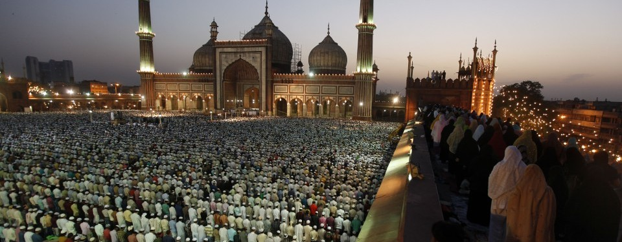
ISLAM

Slide 12
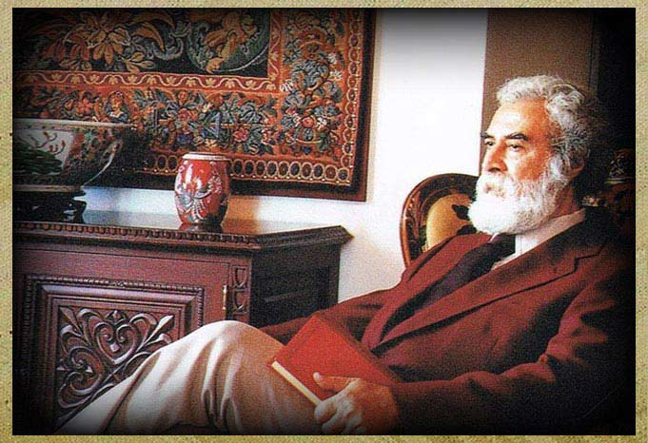
Allah itu ESA
Tauhid Rububiyah
Tauhidullah
Tauhid Uluhiyah
Ibnu Taimiyah
Tauhid Asma’ wa Shifat
The Conception of the nature of God that is derived from Revelation is also established upon the foundations of reason and intuition, and in some cases upon empirical intituition, as a result of man's experience and consciousness of Him and of His creation.
Prolegomena..., hal. 5.
Notes:
Allah berdimensi Transenden sekaligus Imanen (ayat)

Slide 13
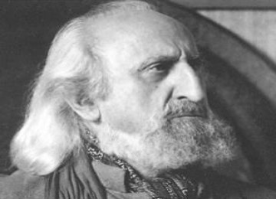
TRANSCENDENT UNITY OF RELIGIONS
SATU TUHAN SATU AGAMA
En Soph
Allah berdimensi Transenden sekaligus imanen
Allah (God)
Nirguna Brahman
eSoteric
YHWH (יהוה)
Impersonal
Yahweh,
El,
Elohim,
Adonai
exoteric
Saguna Brahman
Trinitas
Personal
Notes:
Nama Tuhan

Slide 14
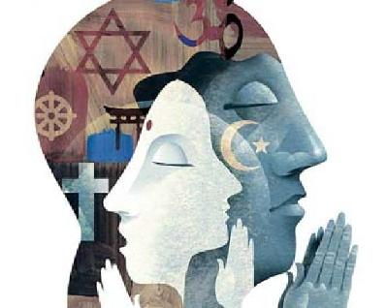
KESIMP
Konsep Tuhan menurut Islam dengan Agama-agama lain jelas berbeda karena masing-masing memiliki konsepsi tersendiri mengenai Tuhan yang tidak bisa dipaksakan untuk sama.
Perbedaan Konsep ketuhanan dalam Agama-agama meruntuhkan teori Schuon tentang Transcendent Unity of Religions.
Notes:
KESIMPULAN

Slide 15
Evolusi ttg Konsep Tuhan
Dinamisme: Benda mempunyai kekuatan
Animisme : Benda mempunyai roh
Politeisme: banyak roh yg dianggap lebih unggul (menjadi dewa)
Oligateisme: sekian dewa punya keunggulan
Henoteisme: kelompok masyarakat hanya mengakui satu dewa
Monoteisme: hanya satu Tuhan untuk seluruh alam

Slide 16
Tauhid: Konsep Ketuhanan Islam
Ikrarnya laa ilaaha illa Allah
punya pengertian:
Laa Khaaliqa illa Allah: tdk ada pencipta kcl Allah (al-Baqarah: 21)
Laa Raaziqa illa Allah :tdk ada pemberi rizqi kcl Allah. (al-Fathir;3)
Laa mudabbira illa Allah: tidak ada pemelihara kcl Allah. (Yunus: 10)

Slide 17
Laa Haakima illa Allah: tdk ada penentu hkm selain Allah (al-An’am:57)
Laa waliyya illa Allah: tdk ada pelindung selain Allah (al-Baqarah: 257)
Laa ma’buda illa Allah: tdk ada yg pantas disembah kcl Allah. (Al-Nahl :36)

Slide 19
ISLAM DAN KARAKTERISTIKNYA
ARTI ISLAM:
MENYERAHKAN DIRI
PERDAMAIAN
MASUK AGAMA ISLAM
MENGUCAPKAN SALAM
TUNDUK DAN PATUH
Semua ajaran para nabi disebut Islam ,
al-Baqarah:131, 136, yunus; 72,84

Slide 20
ISTILAH ISLAM
Agama yang diturunkan Allah yang mengajarkan dan mengatur hubungan antara manusia dengan Tuhan, manusia dengan manusia, dan manusia dg alam sekitarnya yg meliputi pokok-pokok kepercayaan dan aturan-aturan hukum yg dibawa melalui utusan terakhir Nabi Muhammad dan untuk seluruh umat manusia.

Slide 21
KERANGKA DASAR ISLAM
AKIDAH
SYARI’AH
AKHLAK

Slide 22
METODE PEMAHAMAN ISLAM
PENDEKATAN NAQLI (TRADISIONAL/ TEKS, WAHYU)
PENDEKATAN AQLI (RASIONAL/AKAL/KONTEKS)
PENDEKATAN KASYFI (MISTIK/HATI/TASAWUF)

Slide 23

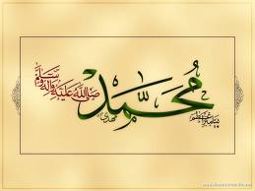
1. Konsep Manusia
Manusia
Hati
Ruh
Esensi
Akal
Nafs
Dpt
Memahami
Dapat Membedakan
Haq & Batil

Slide 24




3.Adab terhadap diri sendiri
Nafsu
Akal
Akal
Nafsu
Adab terhadap diri sendiri bermula ketika seseorang mengakui bahwa dirinya terdiri dari dua unsur, yaitu akal dan sifat-sifat kebinatangan. Ketika akal seseorang menguasai dan mengontrol sifat-sifat kebinatangannya, maka ia telah meletakkan keduanya pada tempat yang semestinya. Dengan demikian hal ini berarti ia telah meletakkan dirinya sendiri pada tempat yang benar. Keadaan seperti itu adalah keadilan bagi dirinya dan jika tidak, ia akan menjadi sesuatu yang tidak adil. Al-Attas

Slide 25

2.Manusia Beradab
Orang terpelajar
Baik
أدبني ربي فأحسن تأديبي
Spritual
Material
Meyadari sepenuhnya tanggung jawab dirinya kepada Allah, yang memahami dan menunaikan kewajiban terhadap dirinya dan orang lain yang terdapat dalam masyarkat yang selalu berupaya meningkatkan setiap aspek dalam dirinya menuju kearah kesempurnaan sebagai manusia beradab.
Al-Attas

Slide 26
HAKEKAT MANUSIA MENURUT ISLAM
Berbagai Persepsi tentang Manusia
☺Filsafat: makhluk berakal dan akal mns megarahkan budi
☺Antropologi: mns primata yg sempurna badan dan akalnya
☺Psikologi: mns berkembang berdasar stimulasi yg diterima lingk.
☺Sosiologi: mns sbg makhluk bermasyarakat

Slide 27
Konsep Mns Menurut Islam
Mns makhluk ciptaan Allah dr materi dan immateri
Mns punya kehendak dan tanggung jwb
Mns memiliki fitrah (kecenderngan thd kebaikan, tauhid)
Dibekali Allah dg berbagai kelebihan
Mns memiliki kelemahan-kelemahan

Slide 28
JENIS NAFSU DALAM DIRI MANUSIA
Nafs zakiyah (jiwa yg suci; sampai dewasa)
Nafs Mutmainnah (jiwa yg tenang; menjaga syahwat dan hawa nafsu)
Nafs lawwamah (jiwa yang menyesal; rendah kualitas)
Nafs ammarah bis su’ (jiwa yg menyuruh pada kejahatan)

Slide 29
Tujuan Penciptaan Mns
Pengertian beribadah kpd Allah menurut Sayyid Qutub:
1. Tertanamnya makna menundukkan dan merendahkan diri kpd Allah
2. Berorientasi kpd Allah dlm sgl aktivitas

Slide 30
Sebutan nama manusia dlm Al-Qur’an
al- Nas : komunitas
al-Insan : kecerdasan
Al-Basyar : fisik
Bani Adam : sejarah
Abdullah : posisi

Slide 31
KEIMANAN & KETAKWAAN
Pengertian iman
Bahasa : percaya, yakin tanpa keraguan
Istilah : kenyakinan bulat yg dibenarkan oleh hati, diikrarkan oleh lisan dan dimanifestasikan dalam amalan
(Pembenaran dg penuh kenyakinan tanpa sedikitpun keraguan mengenai sgl ajaran yg datang dr Allah dan Rasulullah saw)

Slide 32
Tingkatan Iman
Tingkat taklid : ikut-ikutan
Tingkat yakin : iman dg pengetahuannya serta menunjukkan bukti
Tingkat ainul yakin : iman secara mendalam, rasional dan ilmiah
Tingkat haqqul yakin : merasakan pengalaman keberagamaan

Slide 33
Pengaruh Keimanan dlm Kehidupan
Menimbulkan rasa aman
Menimbulkan pengharapan
Memperoleh ketenangan jiwa
Memperkenankan panggilan fitrah

Slide 34
Tanda-tanda orang beriman
Kepekaan dan ketajaman jiwa
Kebanggan terhadap Islam
Konsisten kpd kebenaran
Ketentraman jiwa
Cinta kpd Allah dan Rasulnya.

Slide 35
Pengertian Taqwa
Bahasa : terjaga / terpelihara
Istilah : sikap memelihara keimanan yg diwujudkan dg pengamalan ajaran agama Islam secara utuh dan konsisten

Slide 36
Karakteristik Muttaqin al-Baqarah: 177
Iman kpd Allah, malaikat, kitab & nabi
Mengeluarkan sebagian harta
Mendirikan shalat & menunaikan zakat
Menepati janji
Sabar dlm kesusahan
Memiliki semangat perjuangan

Slide 37
IMPLEMENTASI IMAN DAN TAKWA DLM KEHIDUPAN MODERN
Problem, Tantangan, dan Resiko
Kehidupan Modern
Ekonomi : kapitalisme- materialisme→konsumtif
Moral : liberalisme →pornografi & pornoaksi
Agama : sekularisme →marginalisasi agama
Ilmu : positifisme (rasional,empiris, eksperimental, & terukur)→ persempit ilmu

Slide 38
Peran Iman dan Takwa dlm Khidupan Modern
Timbulnya jiwa yg bebas atau merdeka
Hatinya akan tenang
Mendapat berkah yg melimpah
Mencapai kehidupan yg baik
Memperpleh ridla Allah

